Slide 1


Realizado por:
Jéssica Coelho – 8170180​
Jorge Moreira - 8160297​
​Miguel Costa – 8160525​
Samuel Cunha – 8160526

Slide 2
Tópicos desta apresentação
Introdução
Alterações em Relação à 2ª Entrega
Sprints
3.1. Conceitos Mais Importantes (2º e 3º Sprints)
3.2. Conclusões Mais Importantes (2º e 3º Sprints)
3.3. Conclusão do Projeto
4. Conclusão
5. Demonstração

Slide 3
Introdução

Slide 4
Para recordar
A HouseM8 é uma aplicação destinada ao empreendedorismo nacional e apoio de profissões ligadas à manutenção, restauração, design e melhoria de domicílios.

Slide 5
Alterações em relação à 2º entrega

Slide 6
React
Devido a uma maior importância em realizar a aplicação em mobile, e também devido ao tempo escasso, não foi possível implementar React, tal como previsto no início do projeto.
A implementação em Flutter exigiu uma maior preparação, por ser uma ferramenta nova para todos os elementos do grupo.

Slide 7
Funcionalidades
Devido à escassez de tempo, optamos por não implementar as seguintes funcionalidades:
API Facebook;
API LinkedIn;
Gorjetas;
Funcionalidade de Leilão;
Alertas na aplicação;
Eventos na agenda;
Pagamentos com MBWay e Crypto;

Slide 8
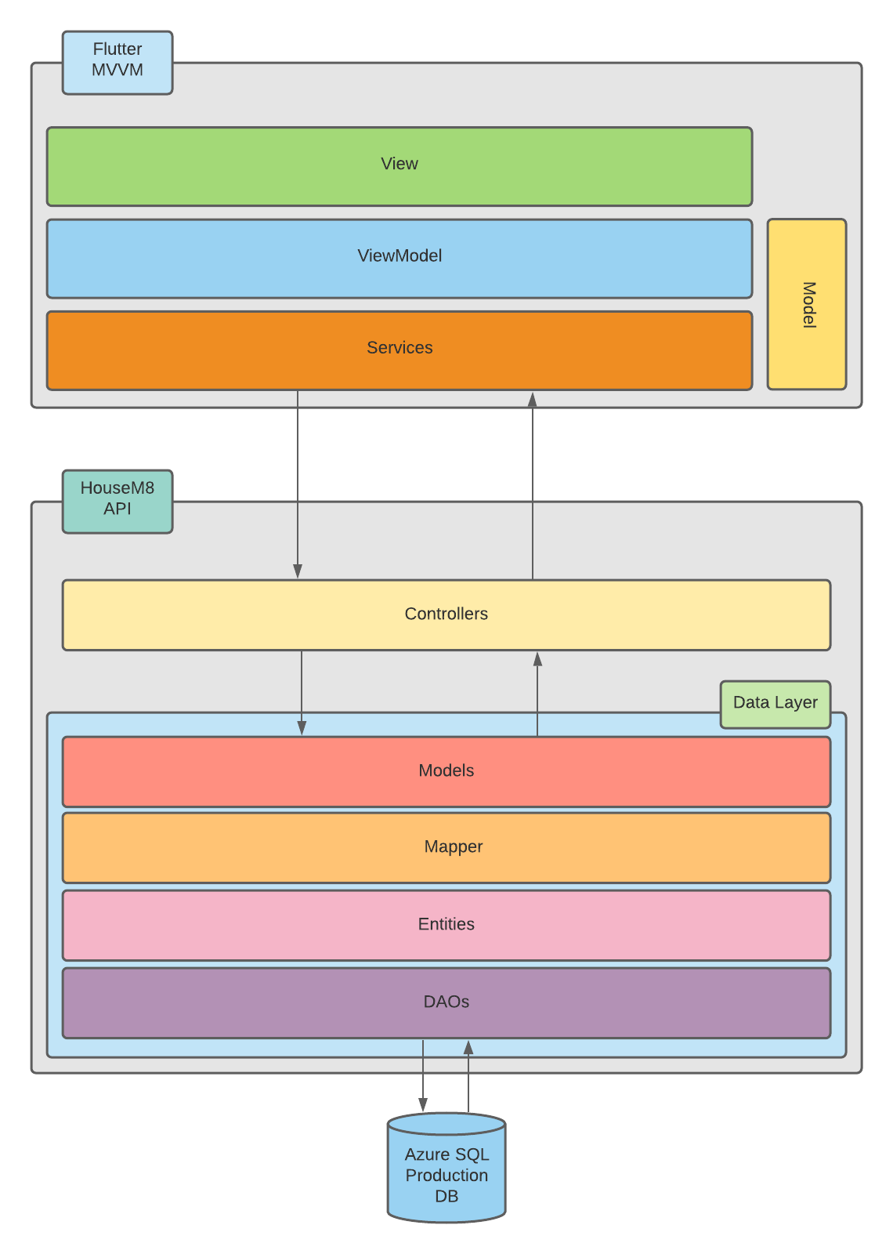
Arquitetura
Na seguinte imagem, podemos ver a arquitetura de alto nível que definimos para o nosso projeto.

Slide 9
Sprints

Slide 10
Conceitos Mais Importantes dos Sprints #2 e #3
Nestes Sprints, as tarefas que mais se destacaram foram:
Registo dos utilizadores na plataforma;
Login dos utilizadores na plataforma;
Procura de trabalhos, fazendo swipe left para ignorar e swipe right para abrir chat de negociação;
Chat de Negociação;
Criação de publicação de trabalho;
Associação de um Mate a um trabalho;
Marcação de trabalho como concluído por parte de ambos os utilizadores;
Realização do pagamento;
Atribuição de ratings e reviews;

Slide 11
Conclusões Mais Importantes dos Sprints #2 e #3
Durante este Sprint, o nosso maior obstáculo foi a escassez de tempo, a qual não nos permitiu explorar com ainda mais profundidade a framework Flutter e também o React.
Pelo mesmo motivo, não conseguimos fazer a implementação de todas as funcionalidades que tínhamos planeado inicialmente, focando-nos maioritariamente na implementação do fluxo principal da plataforma.

Slide 12
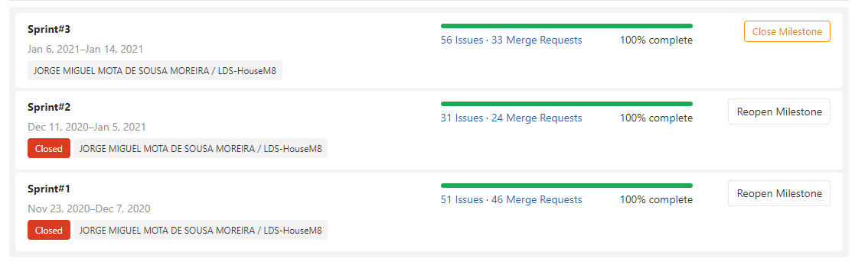
Conclusão do Projeto

Slide 13
Conclusão

Slide 14
Conclusão
Com esta aplicação, esperamos promover negócios relacionados com serviços rápidos para habitação, e apoio a profissões ligadas à manutenção, restauração, design e melhoria de domicílios.
Com esta entrega, tivemos:
Backend concluído;
Frontend em Flutter com o fluxo principal e alguns fluxos secundários concluídos;

Slide 15
Demonstração

